Slide 1
어머 이건 사야되
김찬 , 조창현,이준영

Slide 2
01.
프로젝트 개요
1. 프로젝트 명
어머 이건 사야되~
2. 개발 기간
2018.06.18 ~ 2018.07.13
3. 개발 목적
기존에 있는 옷 쇼핑몰사이트를 구현하고 불편한 기능을 없앤 뒤
좀 더 효율적인 기능을 넣어 좀 더 편리한 사이트 구현이 목표이며
구매욕구를 자극하는 구성을 만들어 선보일 예정이다.
쇼핑몰에 대한 매커니즘을 이해하고 동작을 구현할 계획이다.
4. 개발 범위
데이터베이스 구축
화면 설계 및 구현
데이터 베이스 연결- jsp 사용

Slide 3
02.
인원투입현황 및 업무분장
1. 인원투입현황
1) 기획 (3명) : 주제 선정, 요구사항정의서, DB설계
2) 디자인 (3명) : 화면 구현
3) 프로그래밍 (3명) : DB Table 생성, SQL문 작성, 로직 구현
2. 업무분장
이준영 | 조창현 | 김찬
기획 화면구현 DB구현 기능구현 | 기획 DB 설계 화면구현 기능구현 | 프로젝트 총괄 기획 DB 설계 화면구현 기능구현

Slide 4
개발기간

Slide 5
03.
요구사항명세서
no | depth | 기능 정의 | file
1 | 메인 | UI 구성 상단 바에는 옷의 종류별로 나누어 메뉴리스트를 만든다. 페이지 오른쪽 부분에는 Q&A부분과 검색 창을 만든다. 메인 중앙에는 이미지 창을 만들어 대표하는 이미지를 보여준다. 메인 하단부분에는 신상품과 best제품을 나누어 제품들을 이미지와 함께 보여준다. 프로세스 1. 로그인/ 회원가입 버튼과 기타 옵션 우측상단 중앙에 이미지 스크롤로 구성 이미지 위에 카테고리로 페이지 구성 이미지스크롤 아랫단에 데일리 베스트와 신상품 네임태그를 만들어 구성 해당되는 상품의 이미지를 구성 | HTML

Slide 6
03.
요구사항명세서
no | depth | 기능 정의 | file
2 | 회원가입 | 페이지 항목 ID, 비밀번호, 이름, 생년월일, 휴대전화번호 입력 가입 완료 버튼, 회원가입 취소 버튼 프로세스 ID를 입력하고 중복확인을 눌러 중복이면 사용 할 수 없는 ID입니다 라고 뜨고 중복이 아니면 사용 가능한 ID 입니다라 뜬다. 다 입력하고 가입 완료 버튼을 누르면 메인 페이지로 이동한다. | HTML

Slide 7
03.
요구사항명세서
no | depth | 기능 정의 | File
3 | 구매화면 | UI 구성 왼쪽에 이미지와 오른쪽에 제품에 관한 설명을 구성 해당하는 옵션을 선택하게끔 설정. 구입할 개수를 설정 구매하기를 누르면 결제화면 장바구니를 누르면 장바구니 탭에 물건이 추가되고 confirm으로 장바구니, 목록 이동 질문 장바구니 이동 하면 장바구니 화면으로 이동. 아니요 하면 현재화면 유지. 프로세스 1. 기본 적인 옷에 대한 설명과 가격 등이 오른쪽에 나오게 되어있다. 2. 옷에 대한 옵션 등을 선택하는 선택창이 있다. 3. 구매 개수를 정 할 수 있다. 4. 구매하기를 누르면 결제화면으로 이동, 5. 장바구니를 누르면 장바구니에 저장 및 이동할 것인지 물어보는 창이 생김. | HTML

Slide 8
03.
요구사항명세서
no | depth | 기능 정의 | File
4 | 장바구니 | UI 구성 상단 클릭버튼과 각 정보에 맞게 구성한다. 2. 클릭버튼으로 선택을 하여 구매 및 삭제를 할 수 있게 한다. 수량변경으로 구매할 수량 변경 가능 총 금액 배송비 등을 아래에 계산하여 총 비용을 보여준다. 전체 상품 주문 버튼과 쇼핑 계속하기 버튼을 구성 전체상품 주문 버튼은 주문 페이지로 이동하며 쇼핑 계속하기 버튼은 메인 페이지로 이동 여러 상품을 등록해놓고 선택한 물품만 구매, 및 삭제 가능하게 구성. 프로세스 이미지는 해당 물품 메인 이미지를 불러오고 각 등록된 내용을 정렬 각 물건마다 주문, 관심상품 등록, 삭제 버튼을 넣고 수량변경을 넣어 가격 및 개수 변경 전체 선택 옵션과 선택하여 삭제 및 결제 버튼 전체 결제 및 다른 상품 주문하기 버튼 전체 결제 버튼은 장바구니 내에 있는 모든 제품과 수량에 맞게 가격에 계산 다른 상품주문하기는 메인 페이지로 이동. | ㅋ

Slide 9
03.
요구사항명세서
no | depth | 기능 정의 | File
5 | 후기 | UI 구성 구매한 의상을 입은 착의 사진을 왼쪽 공간에 구성 후기 작성한 아이디와 내용 별점 등을 오른쪽에 배치. 별점을 오른쪽상단에 배치 1~5개 후기내용 5줄 정도를 별점 아래에 배치. 이미지 아래 공간에 후기내용 작성 공간. 다른 사람의 후기리스트 나열 로그인해야 사용 가능. 프로세스 이미지를 넣을 넓은 공간 설정 별점을 이미지로 구성, 제품 평가 점수 반영 후기 내용 300byte 정도 별점 하단에 배치 후기내용은 2mb까지 입력가능 작성완료 버튼과 삭제버튼이 있음 제품 하단에 후기 생성됨.

Slide 10
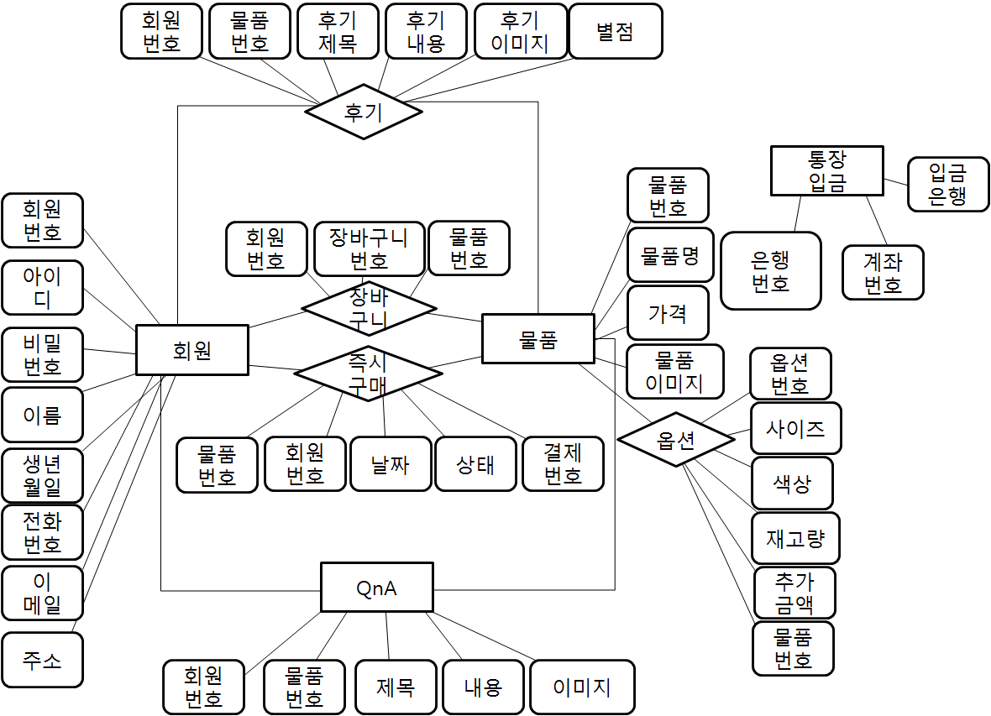
데이터베이스 설계

Slide 11
회원
No | 속성 | 컬럼 | 자료형 | 크기 | 유일키 | Null 허용 | 키 | 디폴트
1 | 회원번호 | C_NUM | Number | 20 | Y | N | PK
2 | 아이디 | C_ID | Varchar2 | 30 | Y | N | U
3 | 비밀번호 | C_PASS | Varchar2 | 30 |  | N
4 | 이름 | C_NAME | Varchar2 | 15 |  | N
5 | 휴대전화 | C_PHONENUM | Number | 20 |  | N
6 | 주소 | C_ADD | Varchar2 | 30
7 | 이메일 | C_MAIL | Varchar2 | 30 |  | N
8 | 생년월일 | C_BIRTH | Date |  |  | N

Slide 12
물품
No | 속성 | 컬럼 | 자료형 | 크기 | 유일키 | Null 허용 | 키 | 디폴트
1 | 물품번호 | P_NUM | Varchar2 | 20 | Y | N | PK
2 | 물품 종류 | P_SORT | Varchar2 | 20 |  | N
3 | 물품명 | P_NAME | Varchar2 | 20 |  | N
4 | 물품가격 | P_PRICE | Number | 20 |  | N
5 | 물품 이미지 | P_IMAGE | Varchar2 | 20

Slide 13
물품 옵션
No | 속성 | 컬럼 | 자료형 | 크기 | 유일키 | Null 허용 | 키 | 디폴트
1 | 물품 번호 | P_NUM | Number | 20 |  | N | FK
2 | 옵션 번호 | PO_NUM | Number | 20 | Y | N | PK
3 | 사이즈 | PO_SIZE | Varchar2 | 10
4 | 색상 | PO_COLOR | Varchar2 | 10
5 | 재고량 | PO_LASTCNT | Number | 20
6 | 추가 금액 | PO_ADDPRICE | Number | 20

Slide 14
후기
No | 속성 | 컬럼 | 자료형 | 크기 | 유일키 | Null 허용 | 키 | 디폴트
1 | 물품 번호 | P_NUM | Number | 20 |  | N | FK
2 | 회원 번호 | C_NUM | Number | 20 |  | N | FK
3 | 후기 번호 | CE_NUM | Number | 20 | Y | N | PK
4 | 후기 제목 | CE_TITLE | Varchar2 | 30 |  |  |  | ‘이거 한번 보세요’
5 | 후기 내용 | CE_CONTENT | Varchar2 | 40
6 | 후기 이미지 | CE_IMAGE | Varchar2 | 30
7 | 후기 별점 | CE_POINT | Number | 10

Slide 15
QnA
No | 속성 | 컬럼 | 자료형 | 크기 | 유일키 | Null 허용 | 키 | 디폴트
1 | 물품 번호 | P_NUM | Number | 20 |  | N | FK
2 | 회원 번호 | C_NUM | Number | 20 |  | N | FK
3 | QnA 번호 | Q_NUM | Number | 20 | Y | N | PK
4 | QnA 제목 | Q_TITLE | Varchar2 | 30 |  | N
5 | QnA 내용 | Q_CONTENT | Varchar2 | 70
6 | QnA 이미지 | Q_IMAGE | Varchar2 | 30

Slide 16
즉시 구매
No | 속성 | 컬럼 | 자료형 | 크기 | 유일키 | Null 허용 | 키 | 디폴트
1 | 물품 번호 | P_NUM | Number | 20 |  | N | FK
2 | 회원 번호 | C_NUM | Number | 20 |  | N | FK
3 | 구매 번호 | B_NUM | Number | 20 | Y | N | PK
4 | 구매 날짜 | B_BUYDATE | Date |  |  |  |  | Sysdate
5 | 구매 상태 | B_BUYSTATE | Varchar2 | 20

Slide 17
장바구니
No | 속성 | 컬럼 | 자료형 | 크기 | 유일키 | Null 허용 | 키 | 디폴트
1 | 물품 번호 | P_NUM | Number | 20 |  | N | FK
2 | 회원 번호 | C_NUM | Number | 20 |  | N | FK
3 | 장바구니 번호 | BC_NUM | Number | 20 | Y | N | PK

Slide 18
무통장 계좌
No | 속성 | 컬럼 | 자료형 | 크기 | 유일키 | Null 허용 | 키 | 디폴트
1 | 은행 번호 | BANK_NUM | Number | 10 | Y | N | PK
2 | 은행 이름 | BANK_NAME | Varchar2 | 20
3 | 은행 계좌 | BANK_ACCOUNT | Varchar2 | 40

Slide 19
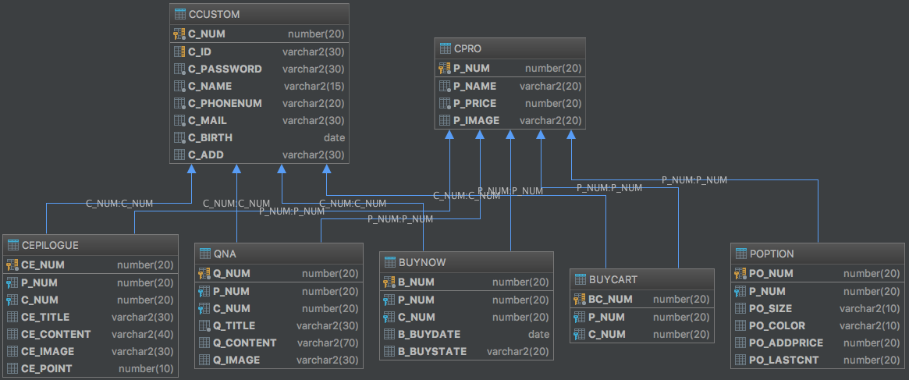
E-R다이어그램

Slide 20


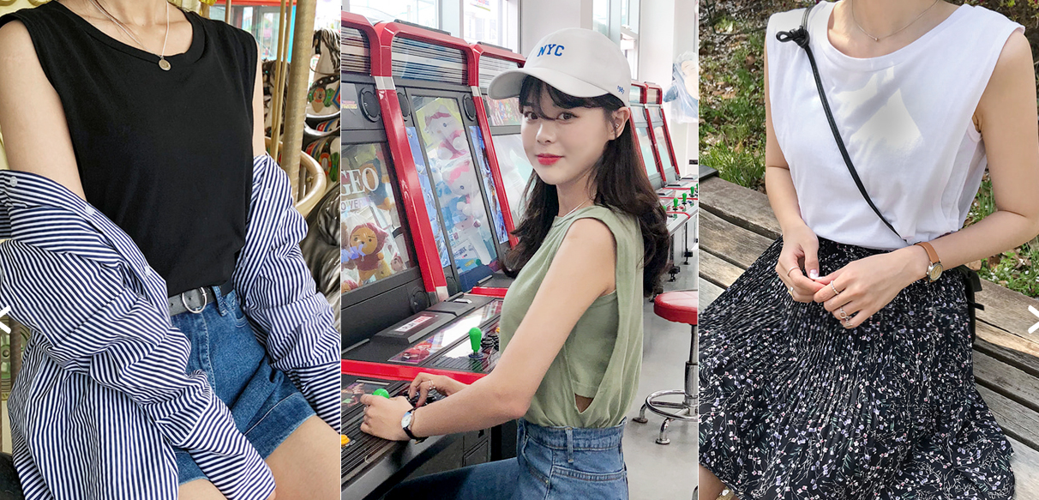
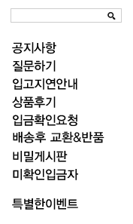


메인 화면

Slide 21
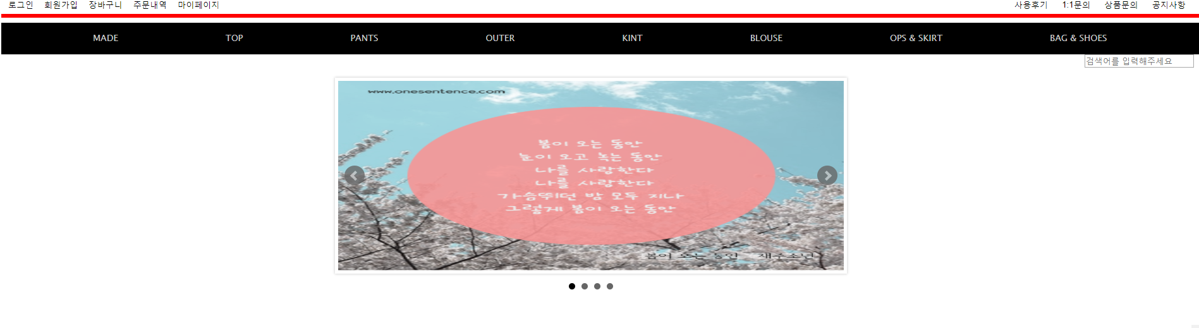
메인 화면

Slide 22
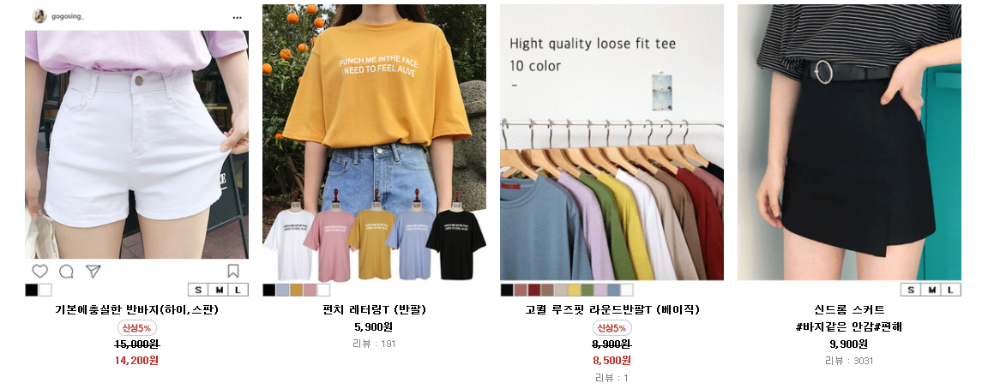
메인 화면 2

Slide 23
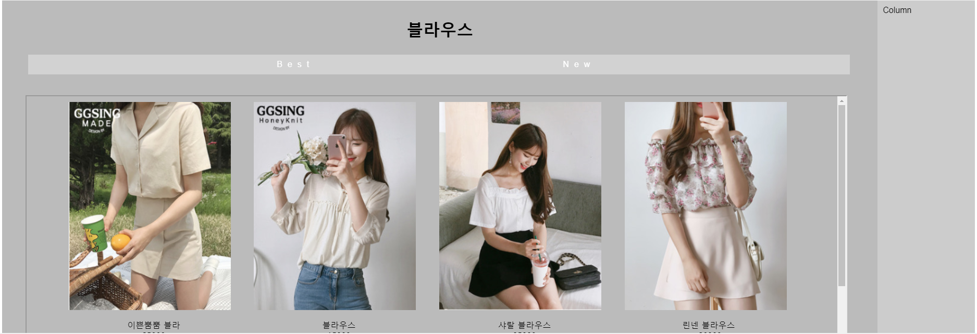
메인 화면 2

Slide 24
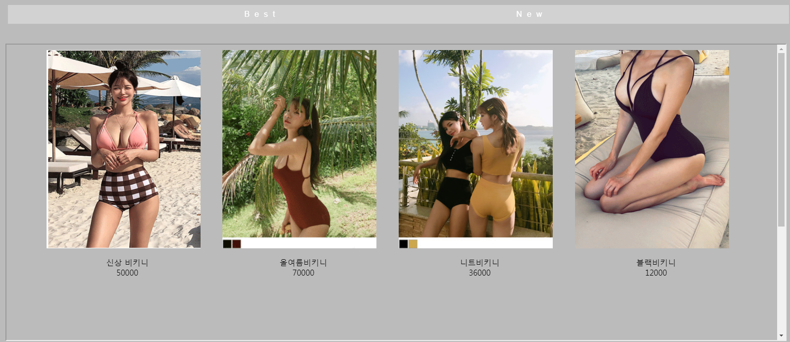
메인 화면 3

Slide 25
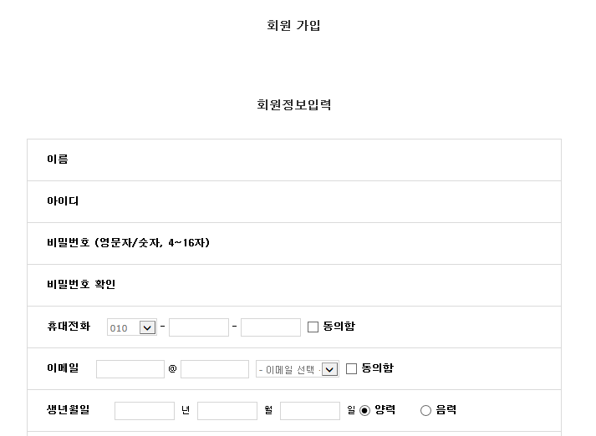
회원 가입

Slide 26
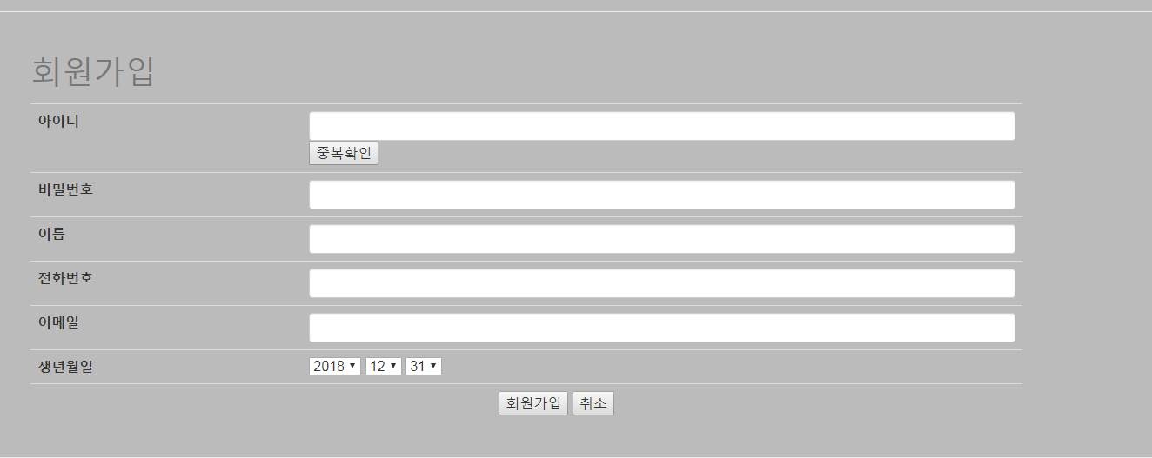
회원 가입

Slide 27
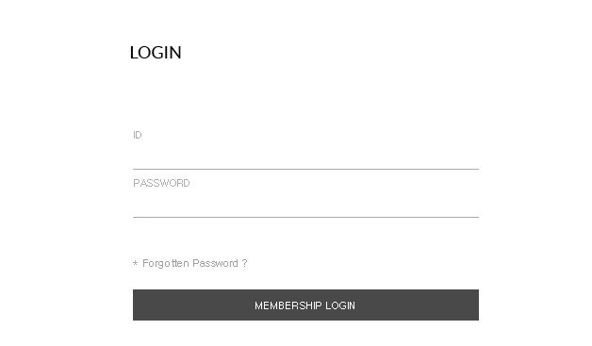
로그인 창

Slide 28
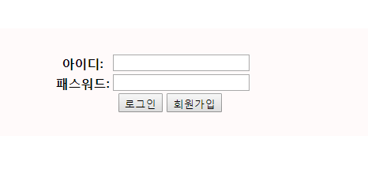
로그인 창

Slide 29
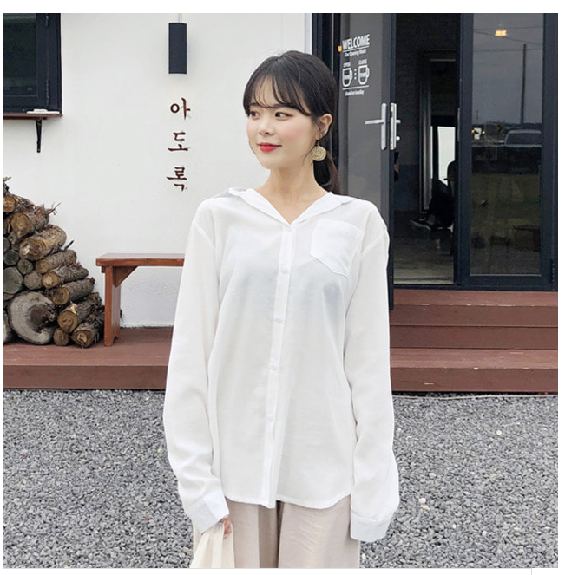


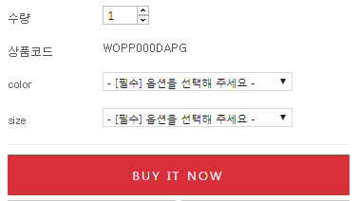
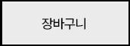
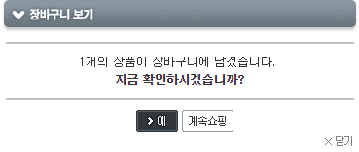
제품구매
샘플 사진

Slide 30
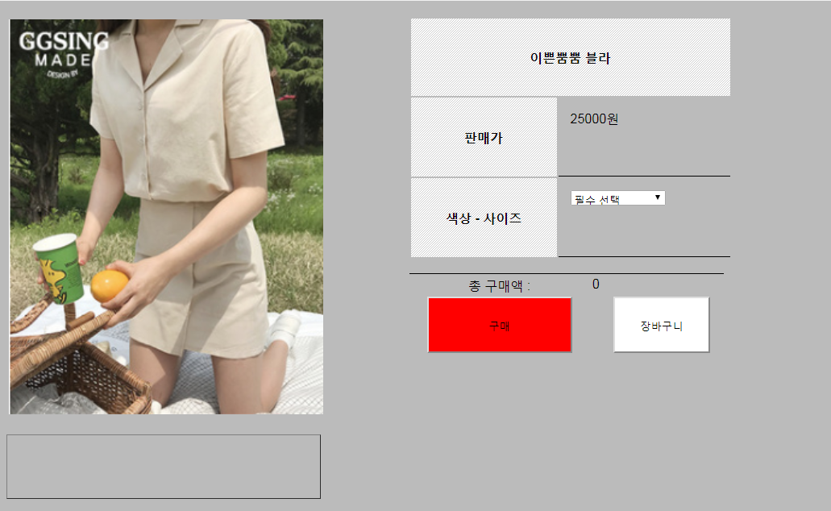
제품구매

Slide 31





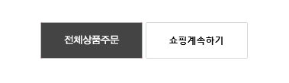

Slide 32
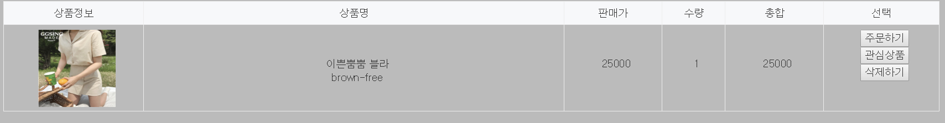

Slide 33
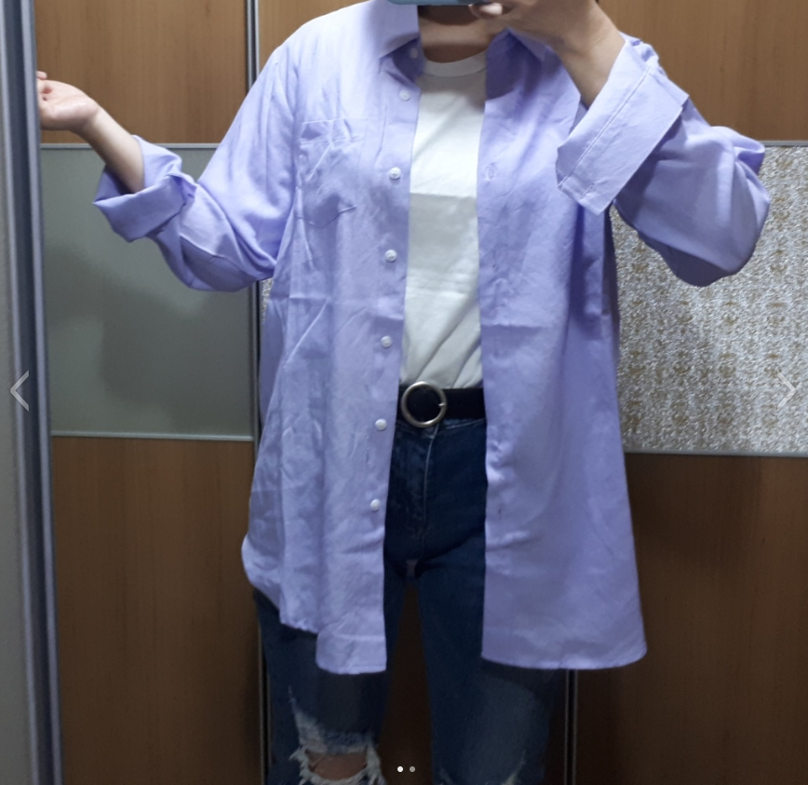


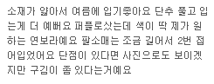
후기

